Slide 1

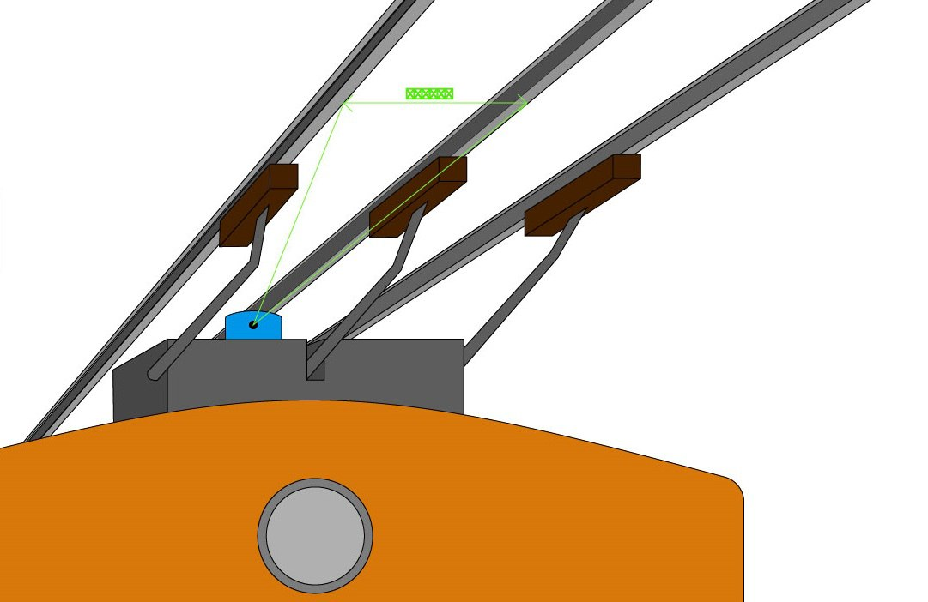
Название проекта:
Измеритель положения троллей вагонотолкателя
Команда проекта:
С.В.Ковыршин, Е.А.Толстоноженко, Г.Т.Самарин, С.Т.Рыгденов

Slide 2
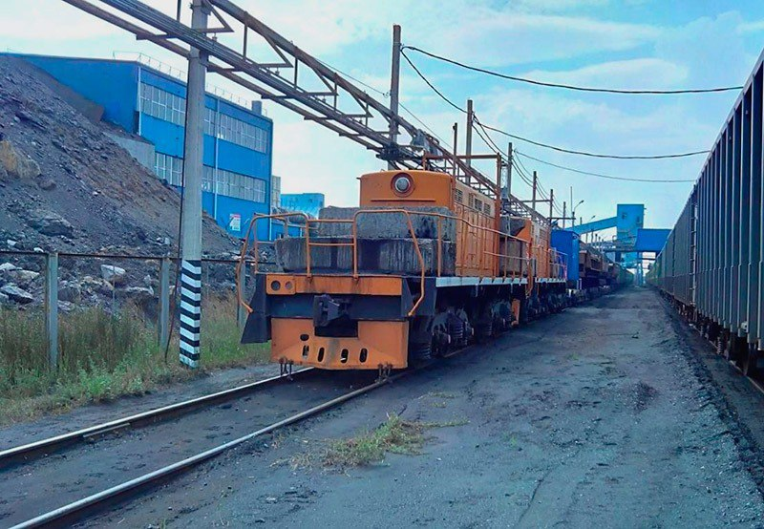
Проблема
Сход вагонотолкателя с троллей
Чрезмерный износ графитовых щеток токосъемника
Причины:
Просадка грунта опоры троллей;
Изменение положения троллей выход их за границы токосъемной тележки вагонотолкателя;
Отсутствие какого-либо автоматизированного прибора для своевременного контроля отклонений;
Ошибки операторов.
Последствия:
Остановка погрузки материала;
Неравномерный износ графитовых щеток или даже нарезание новых «канавок»;
Залом токосъемной тележки.
Вагонотолкатель ТЭП25 в работе на станции погрузки

Slide 3
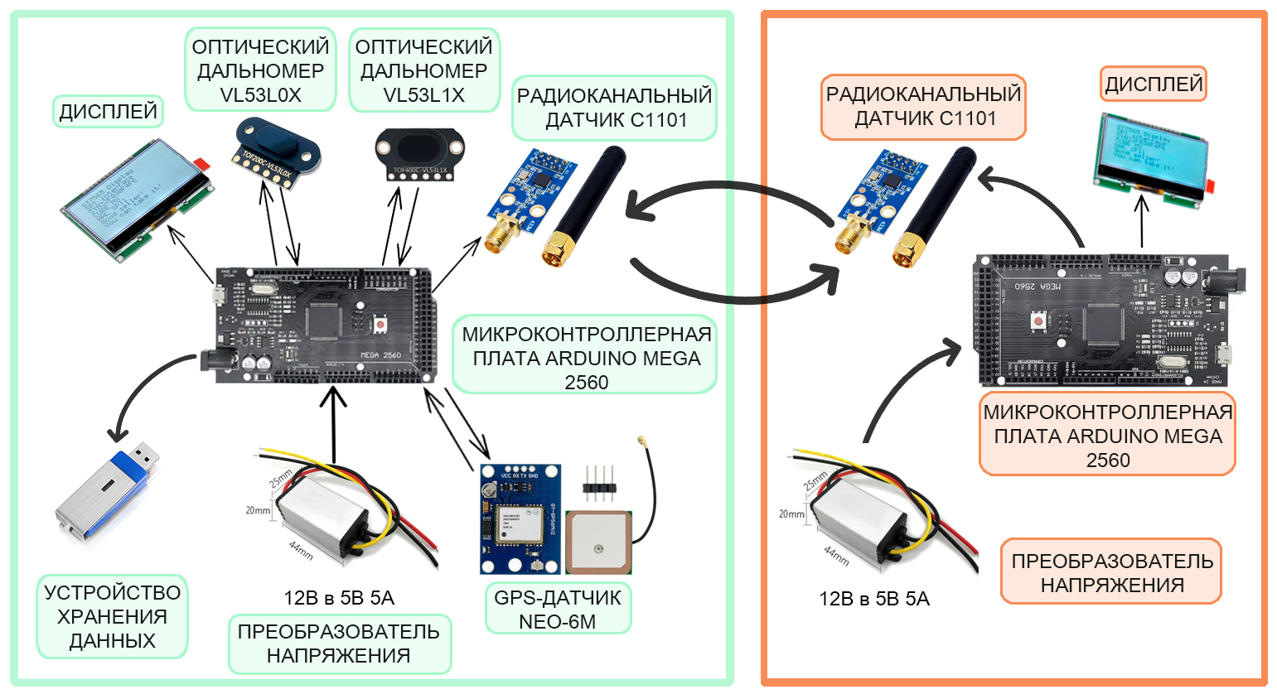
Решение
Создание прибора для автоматического измерения отклонения троллей и положения вагонотолкателя с помощью средств глобальной навигационной системы.
Реализация:
Предлагается установить ряд датчиков на токосъемную тележку, а корпус устройства с микроконтроллером установить уже внутрь вагонотолкателя;
Обработка данных будет проводиться микроконтроллером и отправляться через ретранслятор на приемник находящийся у оператора;
На основе полученных данных будут приниматься меры по своевременной настройке положения троллей;
Самостоятельное производство.
Приемник информации
Устройство измерения с передатчиком

Slide 4
Рынок
Реальный:
В Иркутской области 5 угледобывающих предприятий:
Угольный разрез «Черемеховуголь» (с.Черемхово);
Угольный разрез «Тугнуйский» (пос. Саган-Нур);
Угольный разрез «Мугунский южный разрез»;
Угольный разрез «Тулунский» (г.Тулун);
Разрабатываемая угольная шахта «Восточно-Нельканская» (г. Нижнеилимское).
Всего в России 187 угольных фабрик.
Возможность поставки нашей системы на сумму 93.5 млн. рублей, так же техническое обслуживание на сумму 18.7 млн. рублей.

Slide 5
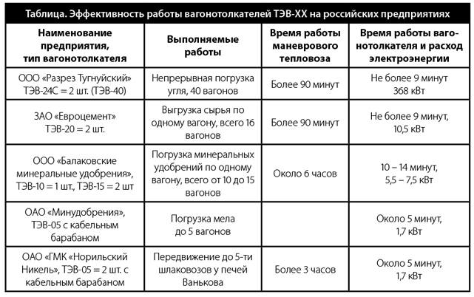
Рынок

Slide 6
Конкуренты и ваши преимущества
Параметр | Создаваемый продукт | Основные конкуренты
Наименование | «Измеритель троллей» | «Ручные измерительные приборы» | «Геодезические приборы»
Точность измерений | Погрешность 1мм +- 0.5мм | Погрешность от 1.5 до 3мм | Погрешность до 1 - 3мм
Скорость измерения | От 20 до 50 мс/замер | От 5 сек/ до нескольких минут/замер, в зависимости от инструмента | 5 минут/измерение
Автоматизация хранения измерений | Запись данных о замере на электронный носитель | Ручная запись каждого результата на бумажном носителе | Ручная запись каждого результата на бумажном носителе
Эксплуатационные сложности | Устранение загрязнений сенсоров датчиков | Остановка погрузки для проведение измерений. Вызов не менее 2-х сотрудников для выполнения процедуры | Остановка погрузки для проведение измерений. Вызов не менее 2-х сотрудников для выполнения процедуры
Стоимость измерений | 90 000руб/мес | 400 000руб/мес | 150 000руб/мес

Slide 7
Бизнес-модель «Lean canvas»
2. Проблема и существующие альтернативы Сход вагонотолкателя с троллей; Чрезмерный износ графитовых щеток токосъемника. Альтернатива – это ручные измерительные приборы и приспособления. | 4. Решение Предлагается прибор для автоматического измерения отклонения троллей, который снизит потери фабрики в результате простоя из-за схода вагонотолкателя в размере 2,1-3,5 млн.рублей в месяц, без учета штрафов | 3. Ценностные предложения Уменьшения потерь связанных: с остановкой погрузки; с повышенными расходами на токосъемные щетки; с затратами на ремонт токосъемника и замену щеток; уменьшение вероятности критических ситуация из-за замыкания токосъемника. Характеристики Отсутствие аналогов; Автоматизация процесса измерения и формирования сообщений оператору о возникновении предкритической ситуации с указанием места возникновения Снижение финансовых потерь фабрики Полный «кит-комлпект» | 9. Скрытое преимущество Отсутствие аналогов; Уменьшение затрат на процедуру промерки. | 1. Сегменты клиентов Предприятия, имеющие автоматизированную погрузку с помощью вагонотолкателей; Предприятия, модернизирующие погрузочные работы.
 | 8. Ключевые ресурсы Интеллектуальные ресурсы: Работа специалистов по разработке системы; Менеджмент проекта. Трудовые ресурсы: Изготовление устройства Финансовые ресурсы: Приобретение комплектующих; Реклама; Командировочные расходы для представления устройства или пуско-наладочных работ.
 |  |  | 5. Каналы Известны все крупные фабрики, использующие вагонотолкатели для погрузки. Предлагается отправлять коммерческие предложения с описанием разрабатываемой системы и примерным уровнем снижения финансовых потерь при поломках
7. Структура издержек Ключевыми затратами проекта: Работа программиста по созданию алгоритмов и ПО; Проектировщика по разработке схем, чертежей и проекта в целом; Пуско-наладочные роботы; Элементная база устройства. |  | 6. Потоки доходов Клиенты готовы платить за предоставляемое устройство, его настройку и периодическое техническое обслуживание.

Slide 8
Текущие результаты
    Разработана концепция и структура системы;
    Имеются договоренности с фабрикой о разработке и испытании системы;
    Исследован рынок;
    Разработана схема подключения;
    Разработаны и опробованы алгоритмы управления системой.

Slide 9
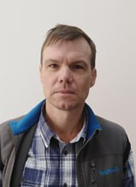
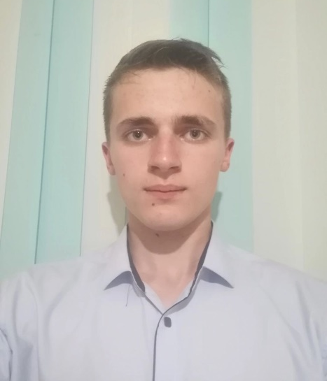


Команда
Георгий – участник, студент 1 курса(формирование цифрового следа)
Сергей Владимирович – руководитель проекта
Евгений – лидер команды, студент 4 курса(проектирование устройства)
Солбон – участник, студент 1 курса(разработка алгоритмов отслеживания, с помощью глобальной навигационной системы)

Slide 10
Измеритель положения троллей вагонотолкателя
    Прибор, который сэкономит ваши деньги
    Толстоноженко Евгений:
    Тел.+79041503289
    Почта:tolstonojenko.pohta@yandex.ru
    Потенциальные заказчики – предприятия с автоматизированной погрузкой полезных ископаемых

